Slide 1
Audit Carrefour
Magasin: Jammel
Le 26/11/2018
Mr Yassine ELLOUMI

Slide 2
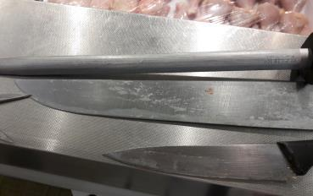
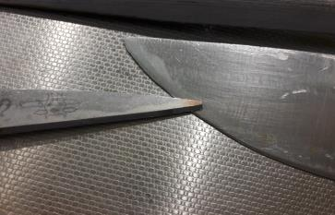
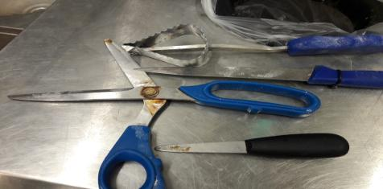
Rayon volaille et laboratoire : Les outils présentaient des traces de rouille et de souillures

Slide 3
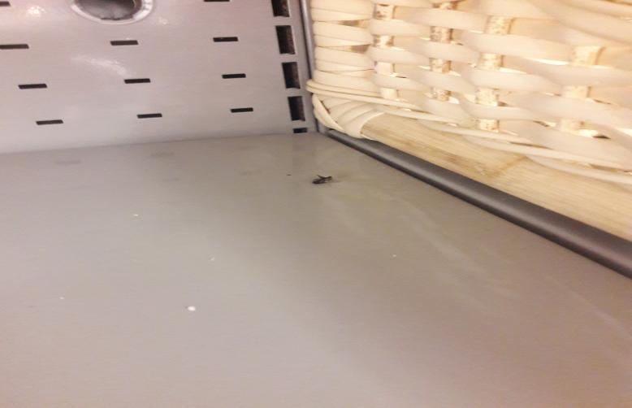
Exposition fromage: présence de mouches mortes en dessous des paniers fromage

Slide 4
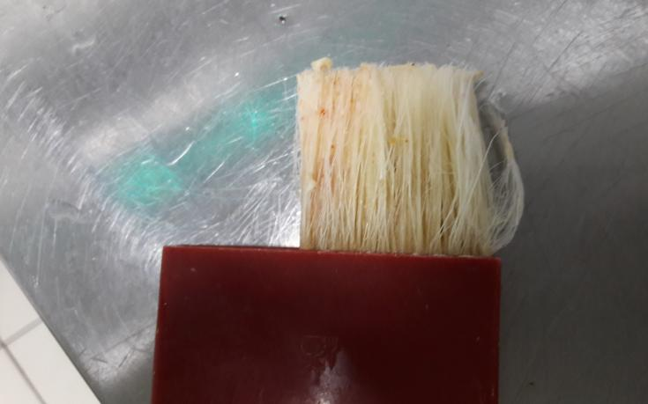
Terminal de cuisson: utilisation d’un pinceau en mauvais état

Slide 5
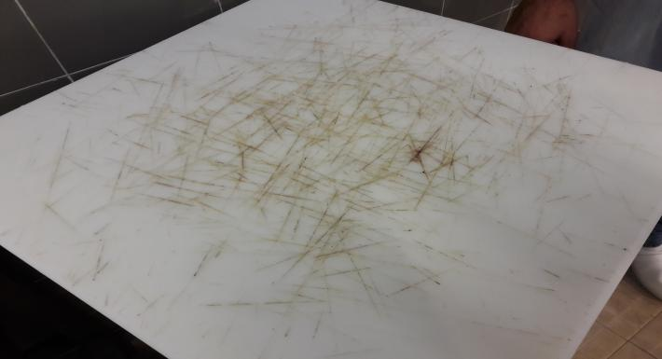
Boucherie/ charcuterie: billot usé

Slide 6
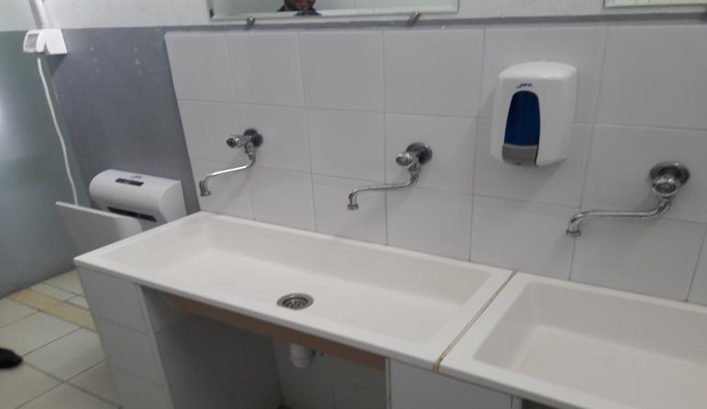
Vestiaires: lave main a commande manuelle dans les vestiaires

Slide 7
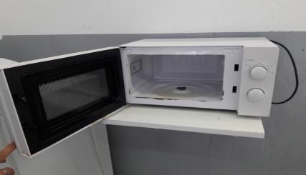
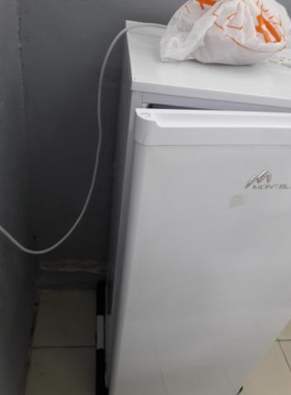
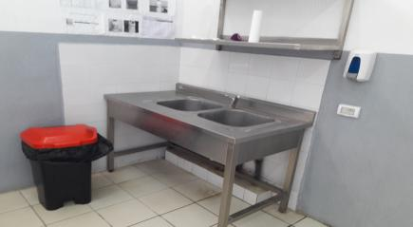
Réfectoire: matériels défaillants + manque d’essuie tout

